Slide 1
My코로나
개인 맞춤 코로나 정보 전달 서비스

Slide 2
소개
프로젝트명 : My 코로나
부제 : 개인 맞춤 코로나 정보 서비스
제작기간 : 21.11.25 ~ 21.12.13
조원 : 양선우, 고은지, 이상경,

Slide 3
구현 계기
기존 코로나 정보 사이트는 전국 데이터에 집중되어 있는 문제점 발견
해외 코로나 동향을 우리나라와 비교하여 즉각 확인이 어려움
코로나 관련 정보가 흩어져 있어, 한번에 알기 어려움
코로나 관련 정보교류를 위한 커뮤니티 부족함

Slide 4
구현 목표
내가 사는 지역에 맞는 코로나 정보를 보여 줄 수 있도록 구현함
Gps 및 주소 api를 활용하여, 내가 사는 지역 코로나 정보를 자동으로 볼 수 있도록 구현함
국내 및 해외 코로나 관련 동향을 이해하기 쉽도록 차트를 이용하여 구현함
api를 db에 저장하고, chart js를 이용하여 코로나 관련 정보를 차트 형식으로 보여줌
코로나 정보를 한 곳에서 볼 수 있도록 코로나 관련 기사 및 동영상 뉴스를 구현함
네이버 및 구글 api를 이용하여, 뉴스를 현 웹에서 볼 수 있도록 함
게시판 및 채팅 시스템으로 코로나 커뮤니티 구현함
DB Procedure 및 ajax사용하여 게시판, 채팅을 구현함

Slide 5
개발 과정
기간 업무 | 11월~12월
 | 25~27일 | 28~30일 | 1~3일 | 4~6일 | 7~9일 | 10~13일
주제선정 & Oven 제작
구현할 화면 분담
API연동 & DB구축
각 화면 제작
화면 통합
오류 수정
완성

Slide 6
업무 분담
양선우: 자바 및 자바스크립트 작성,sql문 작성,api 구현
화면구현(개인코로나정보 구현,해외코로나현황,채팅,프랜트앤드,통합)
고은지: 자바 및 자바스크립트 작성,sql문 작성,api 구현, 오븐작성, sql모델 작성.화면구현(코로나현재상황, 게시판)
이상경: 자바 및 자바스크립트 작성,sql문 작성,api 구현
화면구현(회원가입구현,주소구현, 예방접종통계,뉴스,GPS구현)

Slide 7
사용언어/기술
JAVA : 프로그램 작성
JAVASCRIPT : 프로그램 작성
JQUERY : 프로그램 작성
HTML/CSS : UI 구현
ORACLE SQL : DB 구현
API(JSON,XML) : 데이터 구현

Slide 8
구축 환경
Hardware 환경
Intel(R) Core(TM) i5-7500 CPU @ 3.40GHz 8.00GB 64비트 운영체제, Windows 10 Pro
Software
Java version 1.8.0_301
Eclipse IDE for Enterprise Java and Web Developers version 2021-06-R
Oracle Database 11g Express Edition 11.2.0.2
Tomcat 9.0.54

Slide 9
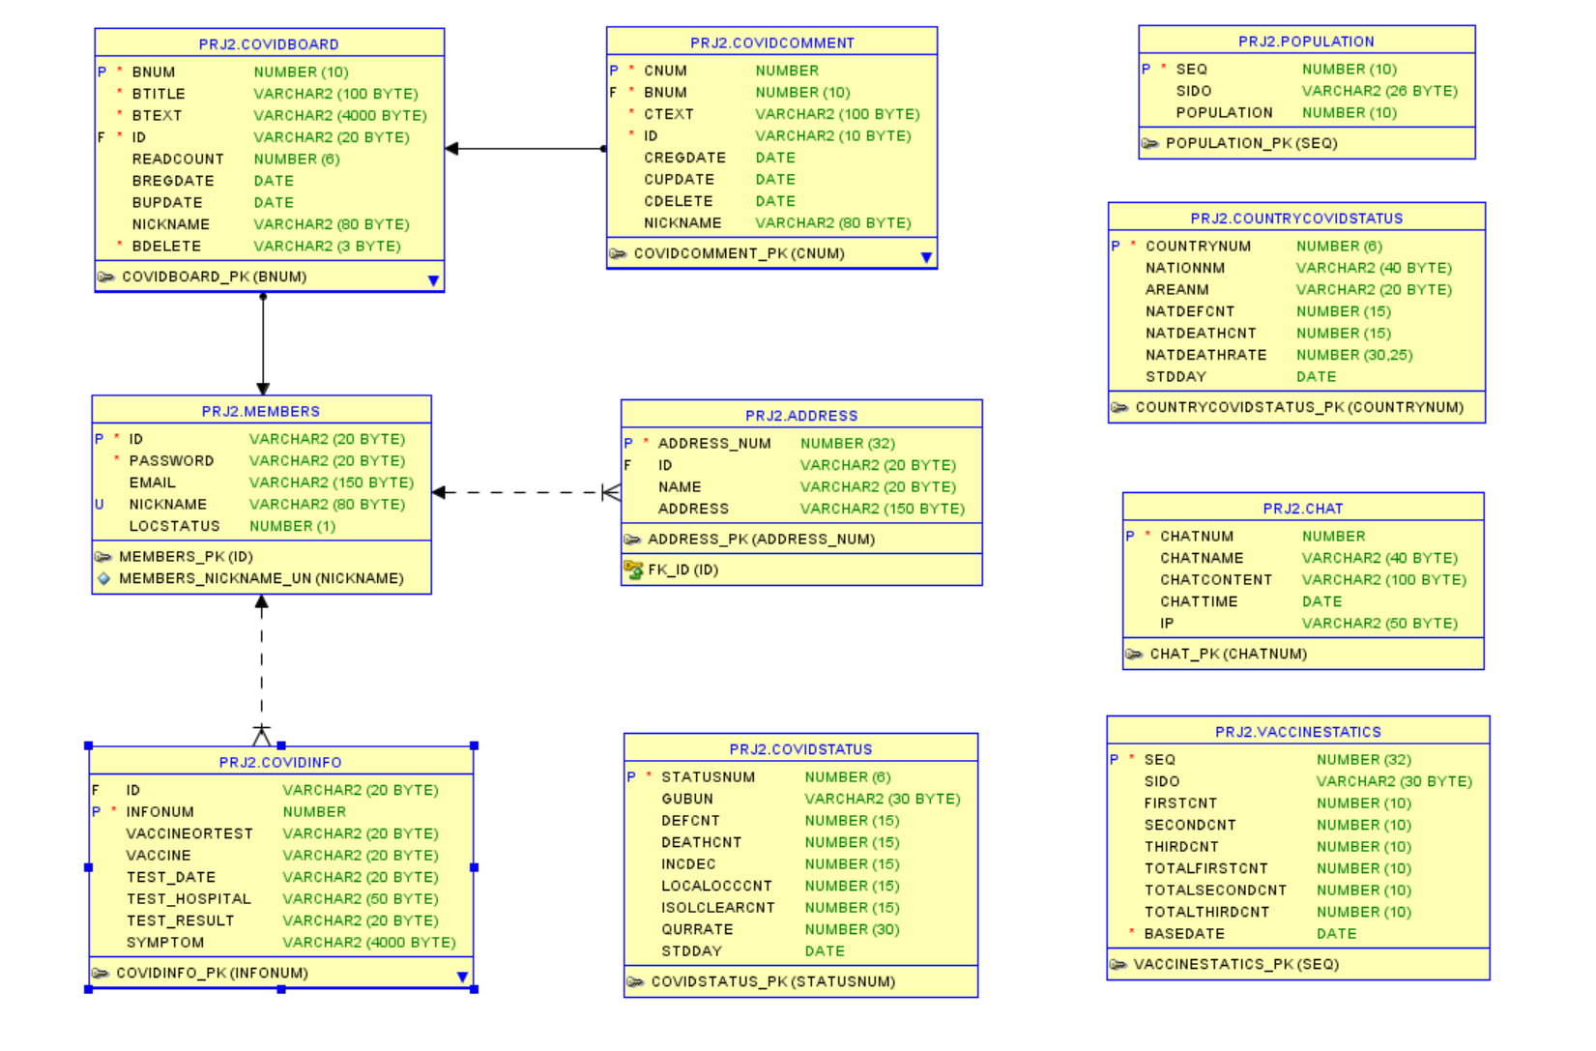
Data Base Model

Slide 10
화면 구성
메인 화면
회원 화면
My코로나
코로나 현재 상황
해외코로나현황
예방접종통계
예방접종센터
잔여백신
선별진료소
코로나뉴스
동영상뉴스
회원가입
회원 정보 수정/탈퇴
로그인/로그아웃
회원정보
주소 찾기
개인 코로나 정보
게시판
채팅

Slide 11

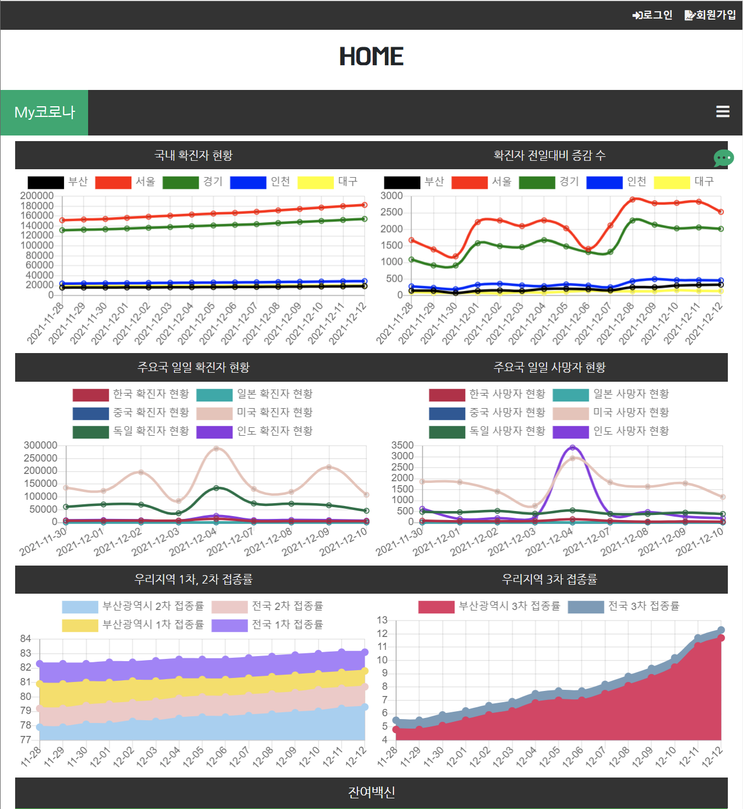
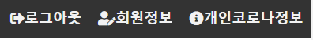
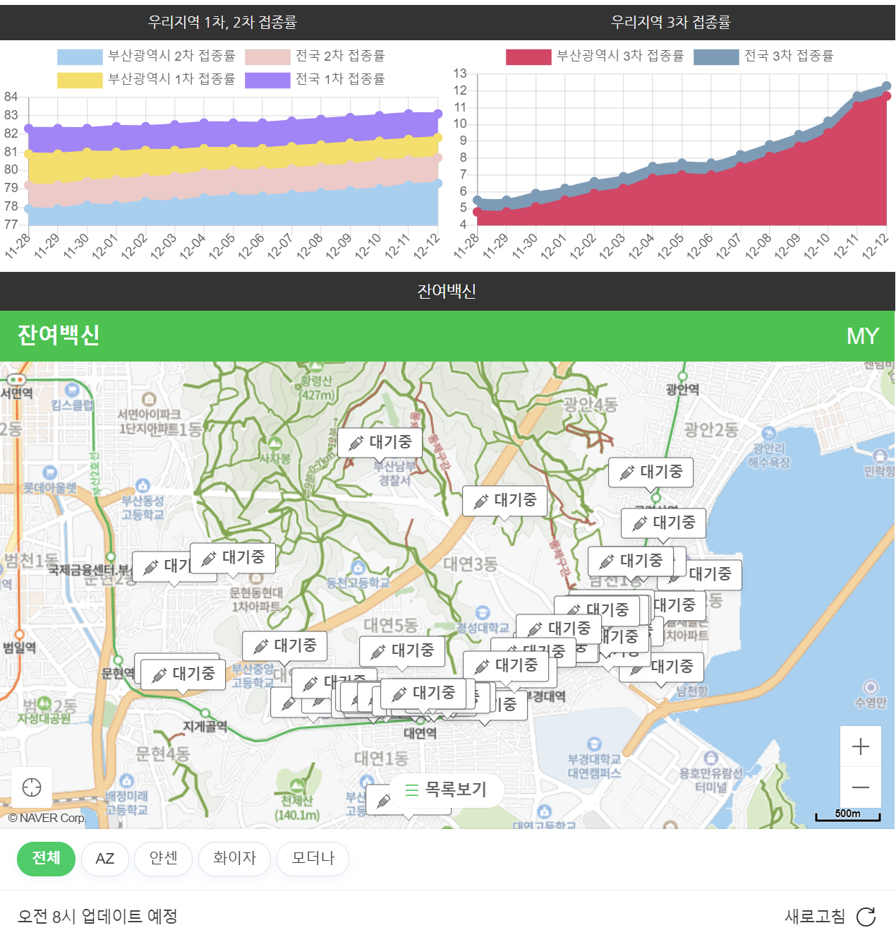
화면 구성
로그인시 상단 로그인시
회원가입이 로그아웃
및 개인 정보들로 바뀐다.
홈 화면
홈 화면의 구성 요소들을 누르면 각각의 화면으로 넘어갈 수 있다.
로그인 및 로그아웃이 가능한 화면이다.

Slide 12
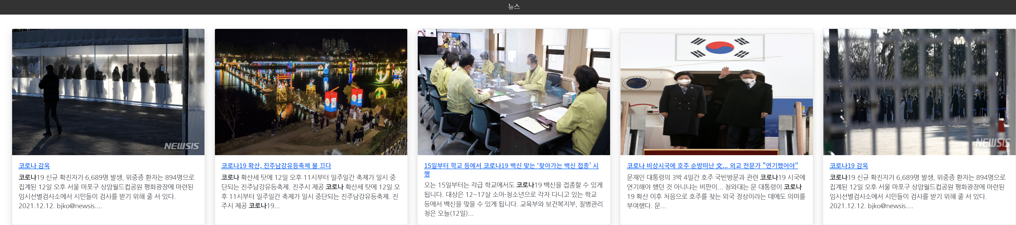
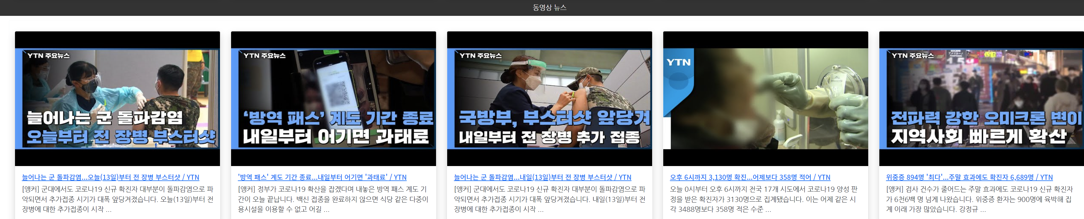
화면 구성
홈 화면
홈 화면에서 코로나 관련 최신 뉴스를 실시간으로 확인할 수 있다.

Slide 13
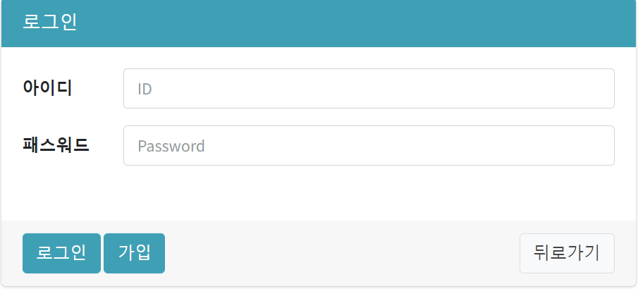
화면 구성
로그인
가입 버튼을 누르면 가입 페이지로 이동한다.
가입된 아이디와 패스워드를 입력하고 로그인 버튼을 누르면 로그인 된다.
회원가입
화면으로
넘어간다.
바로 이전(홈)
화면으로
넘어간다.

Slide 14
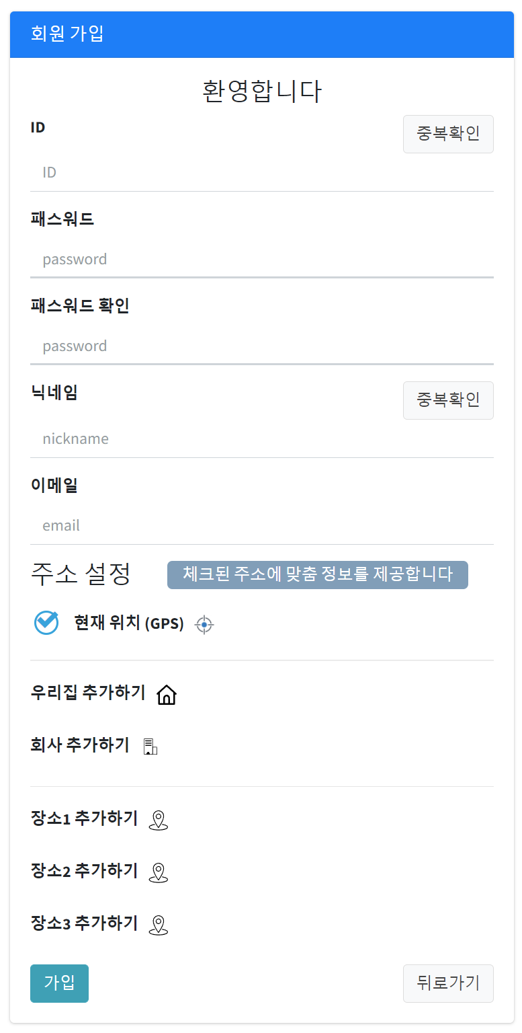
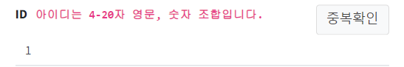
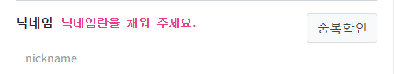
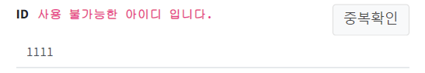
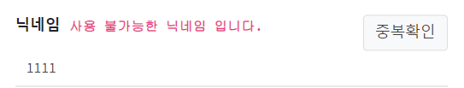
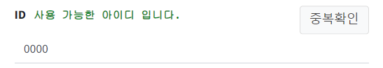
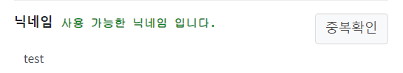
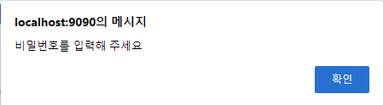
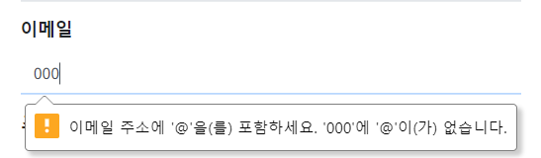
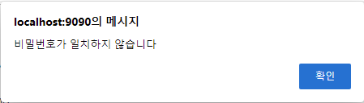
화면 구성
회원가입
회원가입에 필요한 요소가 적절치 않을 경우 경고를 띄운다.
주소를 설정해 맞춤 정보를 얻을 수 있다.(표나 지도 상에 설정한 주소 정보가 뜬다.)

Slide 15
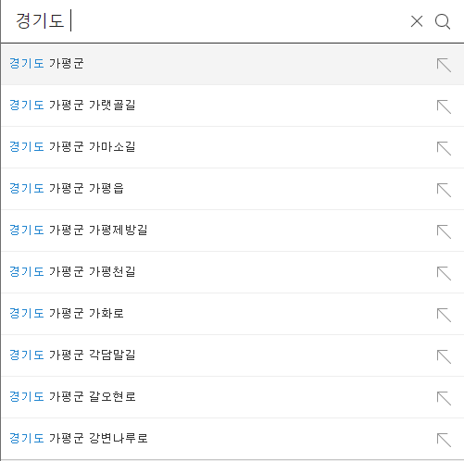
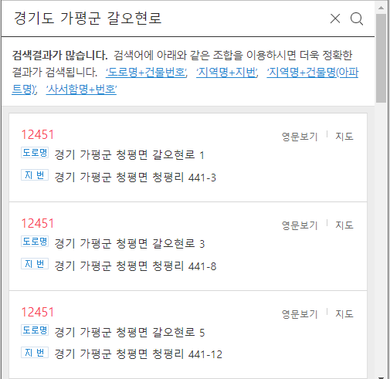
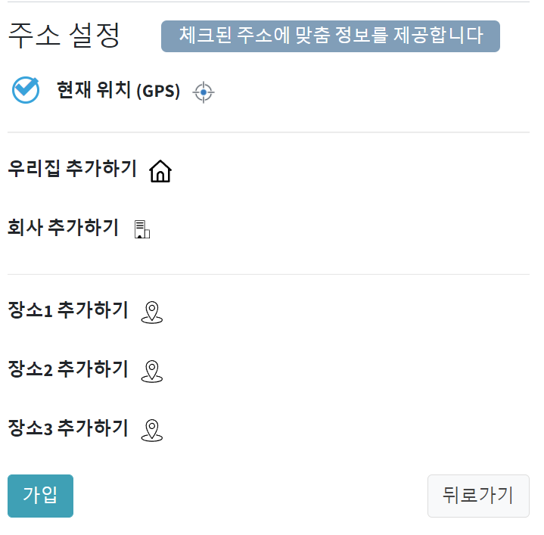
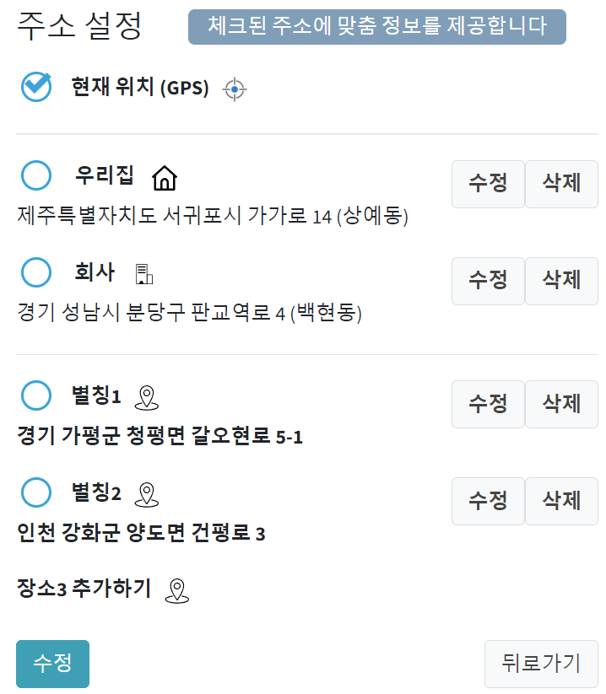
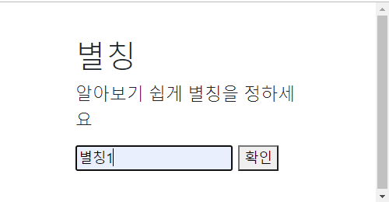
화면 구성
주소 설정
아이콘을 눌러 주소를 설정하고 체크하면 그 주소에 맞는 정보를 제공한다.
현재 위치로 체크하면 실시간으로 gps 좌표를 받아 올 수 있다
별칭을 정해 원하는 지역의 코로나 정보를 얻을 수 있다.
아이콘을
눌러
주소 검색
주소 선택시 별칭 설정
화면이 뜨고 주소를
설정할 수 있다.

Slide 16
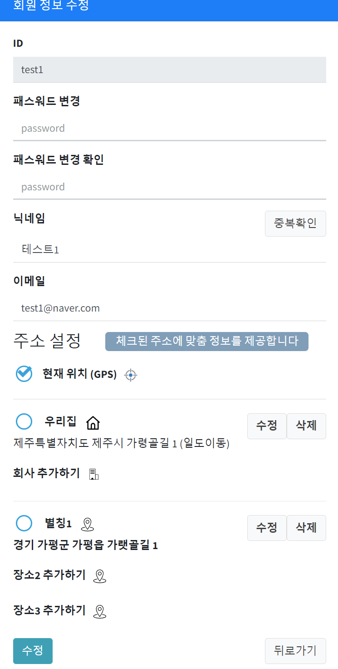
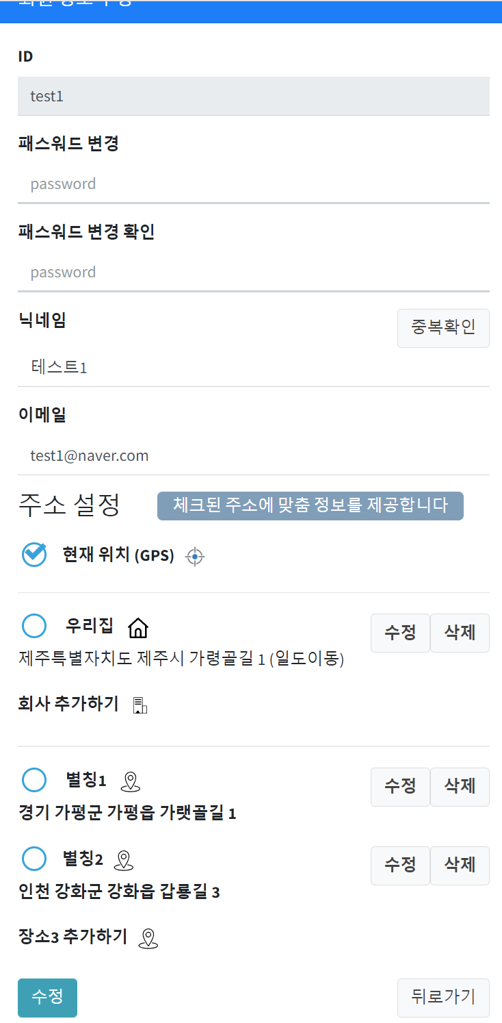
화면 구성
회원정보
회원 정보를 수정할 수 있으며 등록된 주소 정보를 수정하거나 새로 추가 할 수 있다.
라디오박스에서 선택된 주소 정보에 맞 정보를 제공한다.

Slide 17
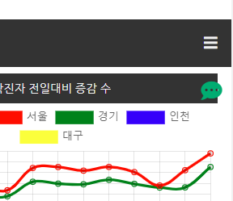

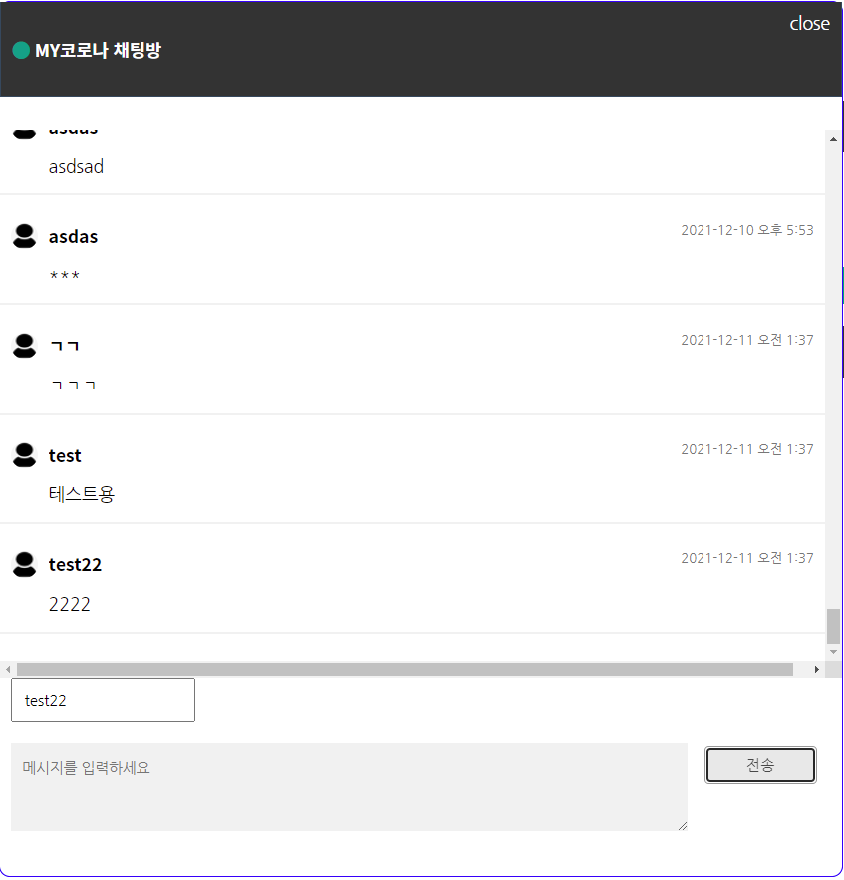
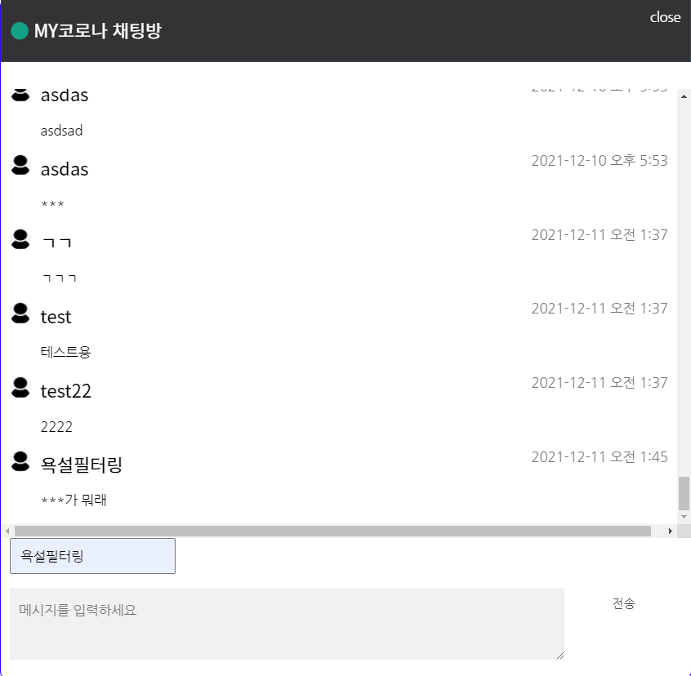
화면 구성
채팅
모든 화면에서 아이콘을 눌러 채팅방으로 이동할 수 있다.
익명 채팅이며 욕설 필터링 기능이 있다.
감지한 욕설은 ***로 표시한다.

Slide 18
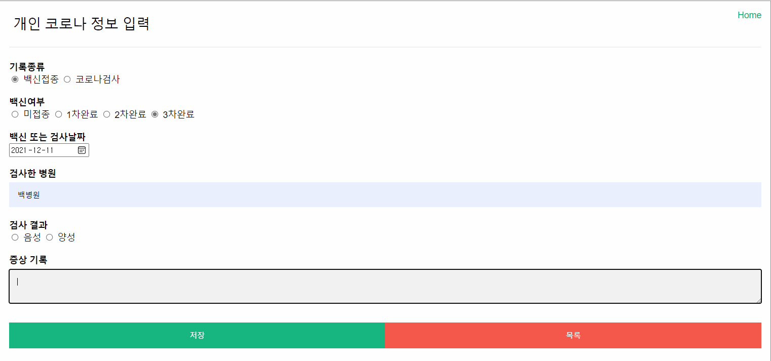
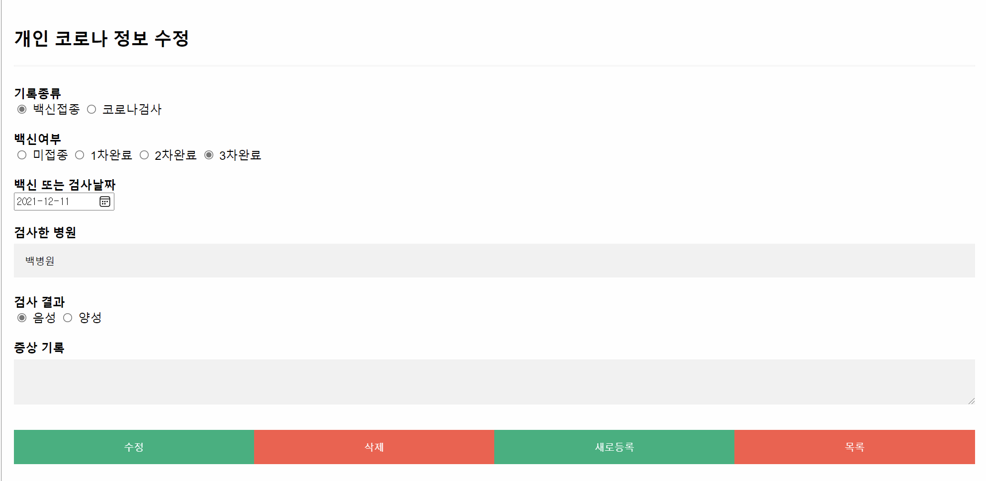
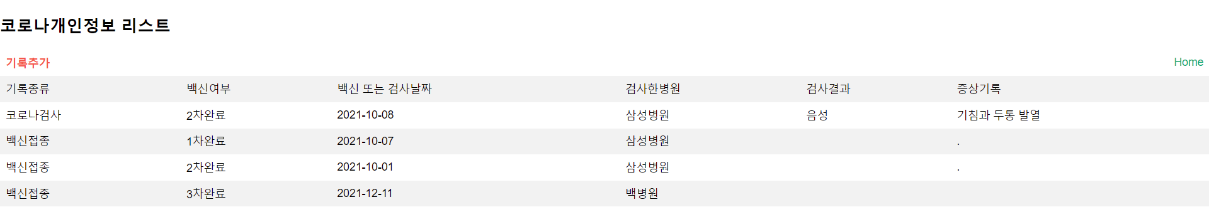
화면 구성
개인 코로나 정보
개인의 백신 접종과 코로나 검사에 대한 내역을 기록할 수 있으며 수정이 가능하다.
기록 종류를 누르면 수정이
가능한 화면으로 이동한다.

Slide 19
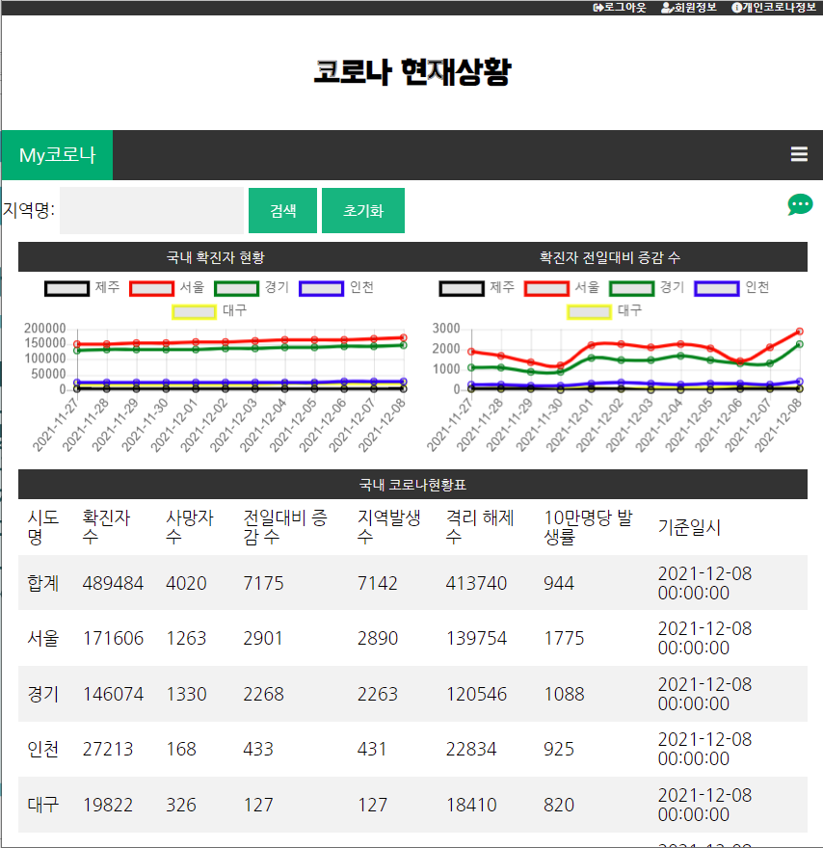
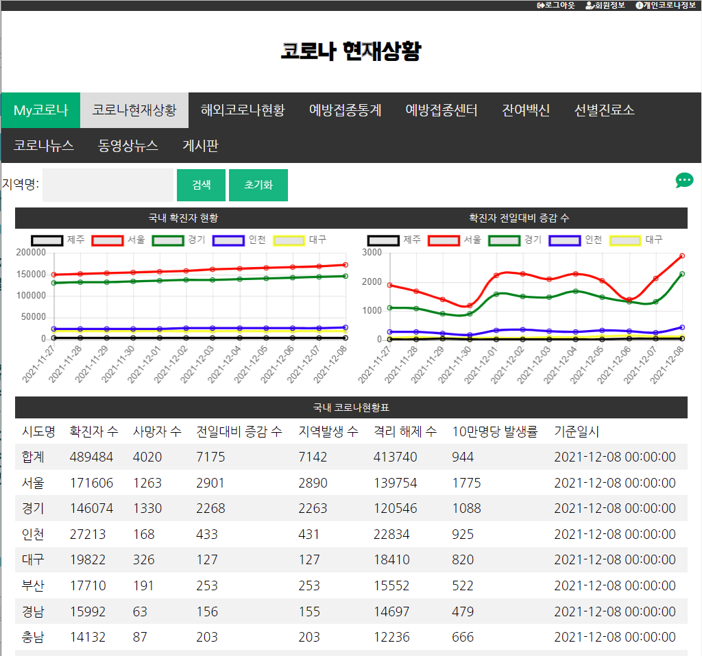
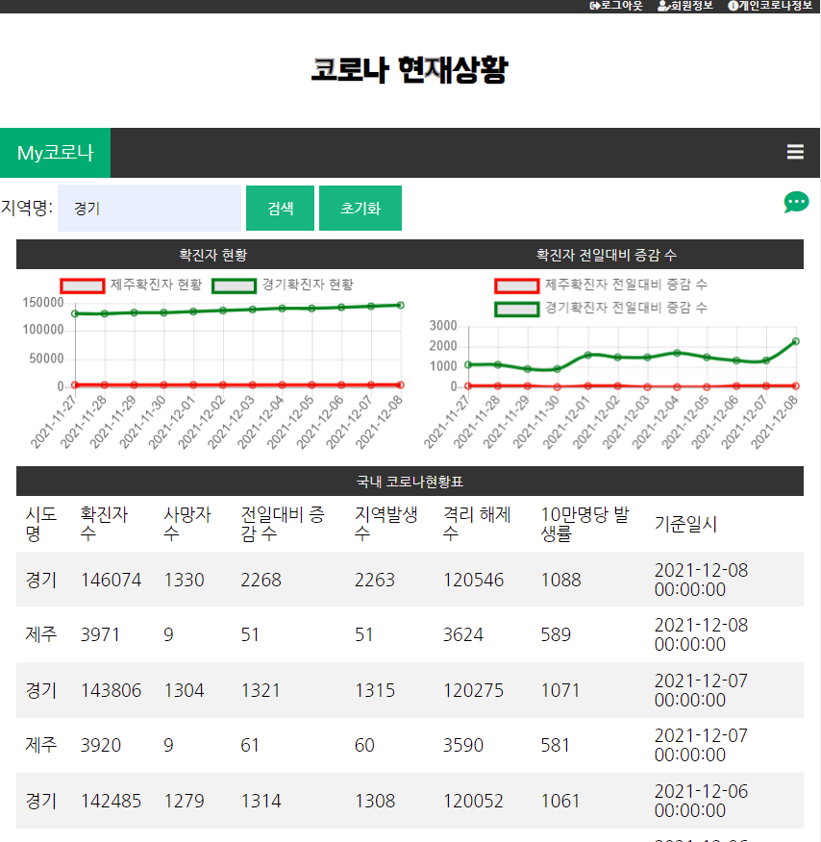
화면 구성
주소 정보에 등록되고
체크된 제주의 정보를
확진자수가 가장 많은
4지역과 함께 나타냄
주소 정보에 기록된 지역이
확진자 수가 많은 지역중
하나와 겹치면 겹친 지역의
그래프를 지운다.
코로나 현재 상황
지역별 확진자 수를 그래프로 표현하고 확진자 수 및 사망자 수 등 코로나관련 정보들을 api로 가져와 표로 구현하였다.
그래프에는 주소 등록된 지역과 확진자 수가 가장 많은 4지역이 나타난다.
검색 기능을 구현하여 지역명을 입력하면 회원 정보에 등록된 지역과 비교 그래프를 보여준다.

Slide 20
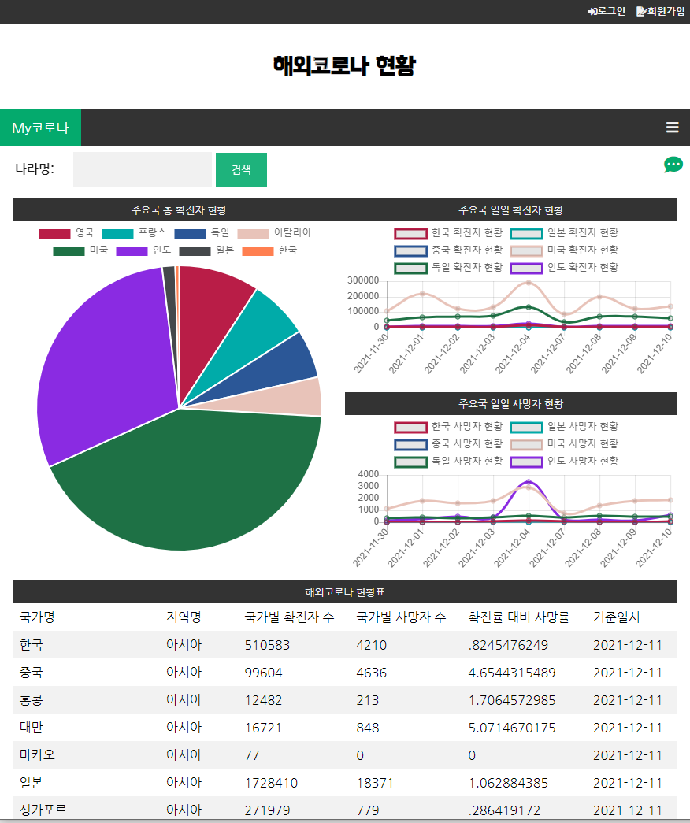
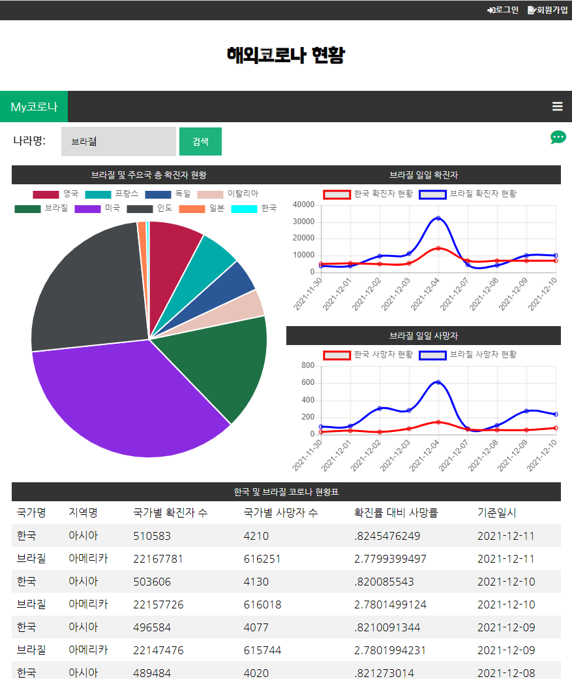
화면 구성
주요 국가의 코로나 현황을
한눈에 파악할 수 있도록
차트로 제공한다. 없는 국가
는 검색기능을 활용할 수 있다.
해외 코로나 현황
국가별 확진자 수와 사망자 수를 api로 받아 그래프와 표로 구현했다.
국가명을 검색해 해당 국가의 정보를 한국과 비교할 수 있는 그래프와 표를 구현하였다.

Slide 21
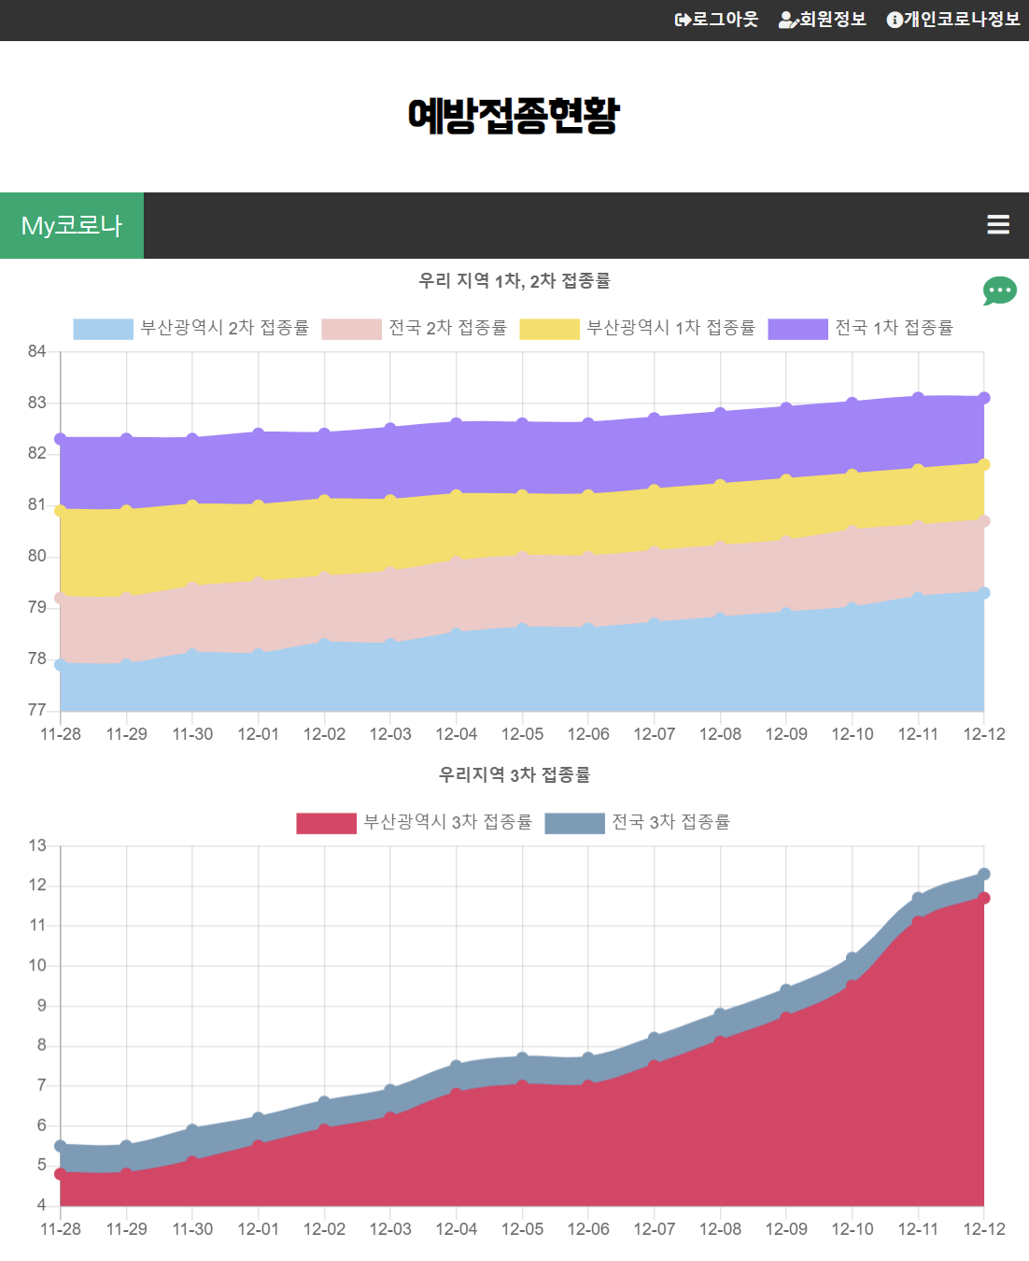
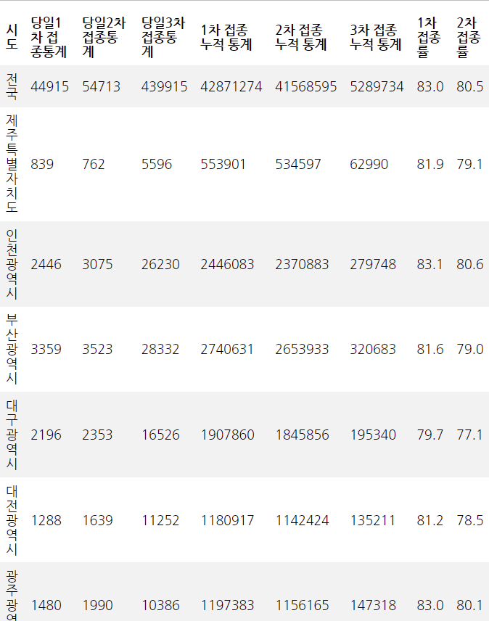
화면 구성
전국 백신접종 현황과 과
내 지역의 백신접종 현황을
비교할 수 있도록 접종률
차트를 제공
예방 접종 통계
회원 정보에 등록된 주소의 시도에 해당하는 예방접종률과 전국의 예방접종률을 한 눈에 비교할 수 있도록 하였다.
세부 내용은 표로 확일 할 수 있도록 하였다.

Slide 22
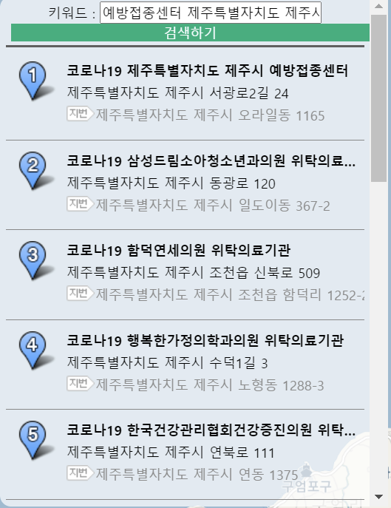
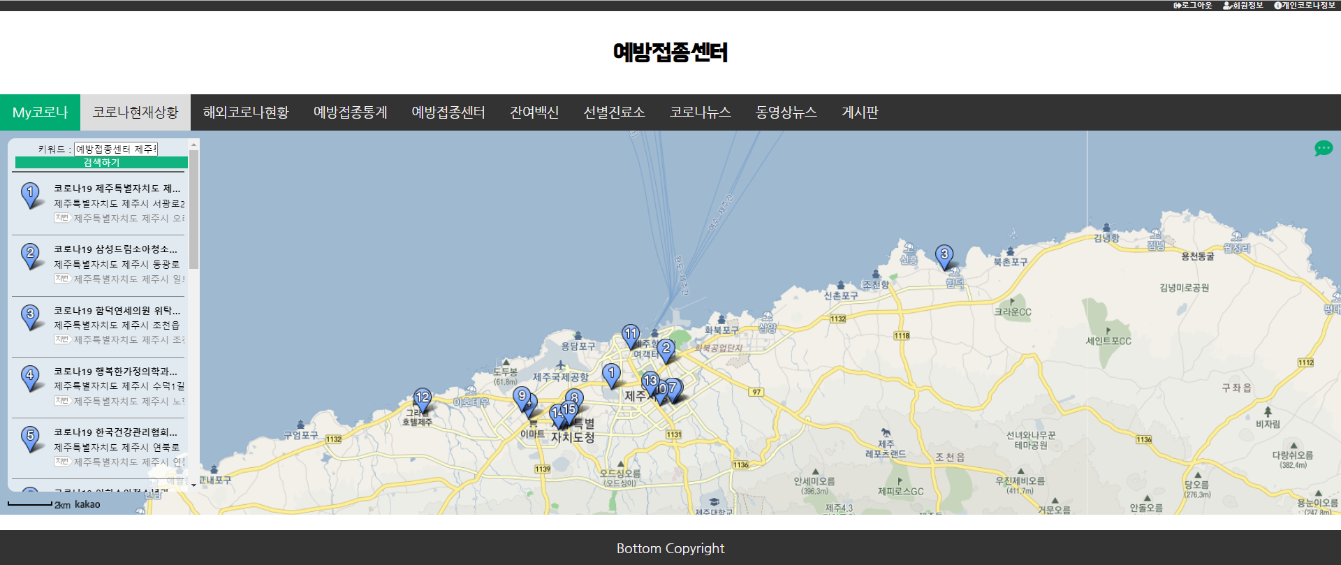
화면 구성
예방 접종 센터
회원 정보에 등록된 지역의 예방 접종 센터 위치를 gps를 이용하여 지도로 간편히 볼 수 있도록 하였다.

Slide 23
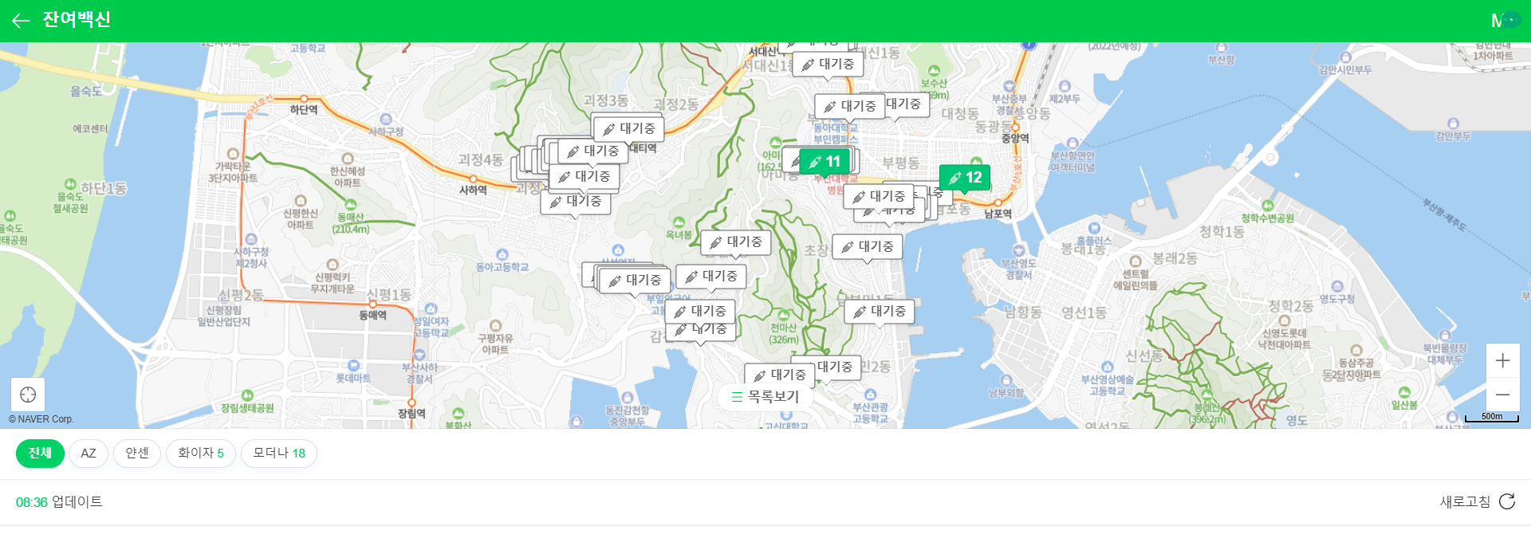
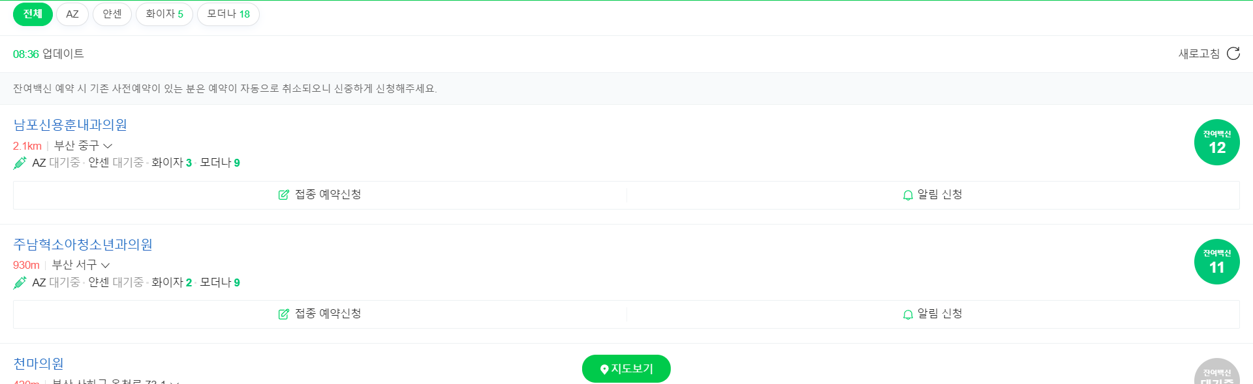
화면 구성
잔여백신
현재gps 정보를 가져오므로 사용자가 있는 현 위치의 백신 정보를 실시간으로 확인이 가능하다.

Slide 24
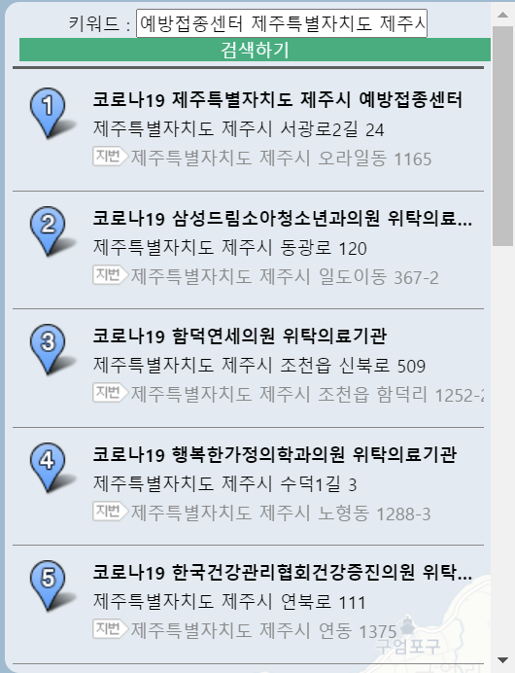
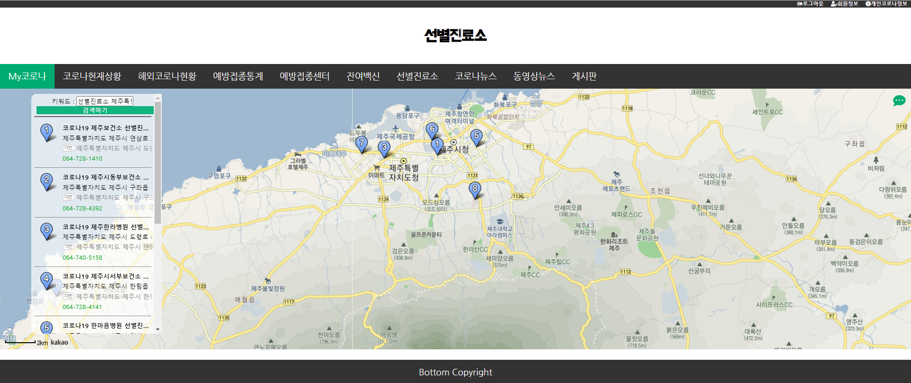
화면 구성
선별진요소
회원 정보에 등록된 지역의 선별 진료소 위치를 gps를 이용하여 지도로 간편히 볼 수 있도록 하였다.

Slide 25
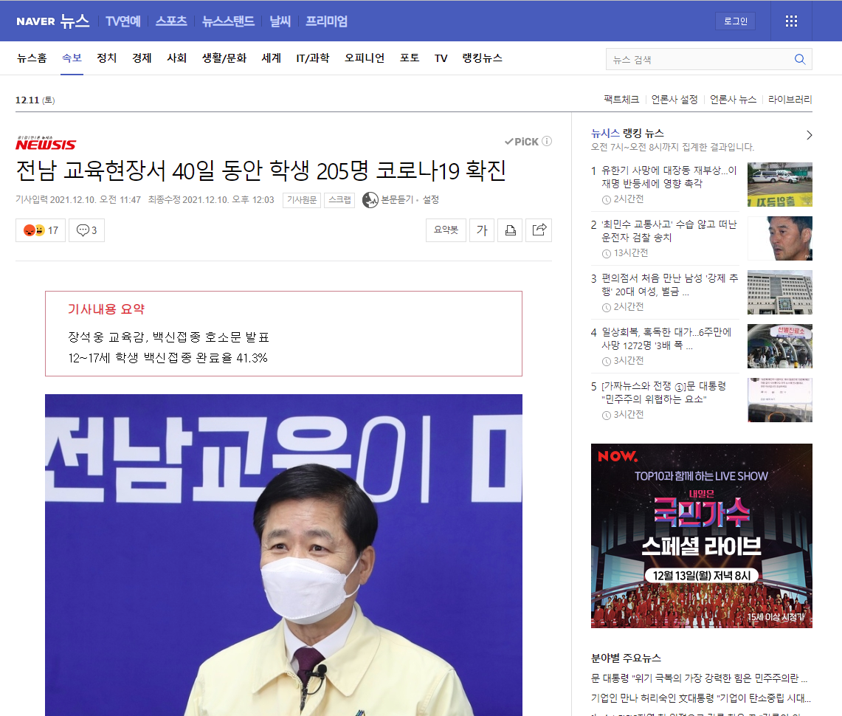
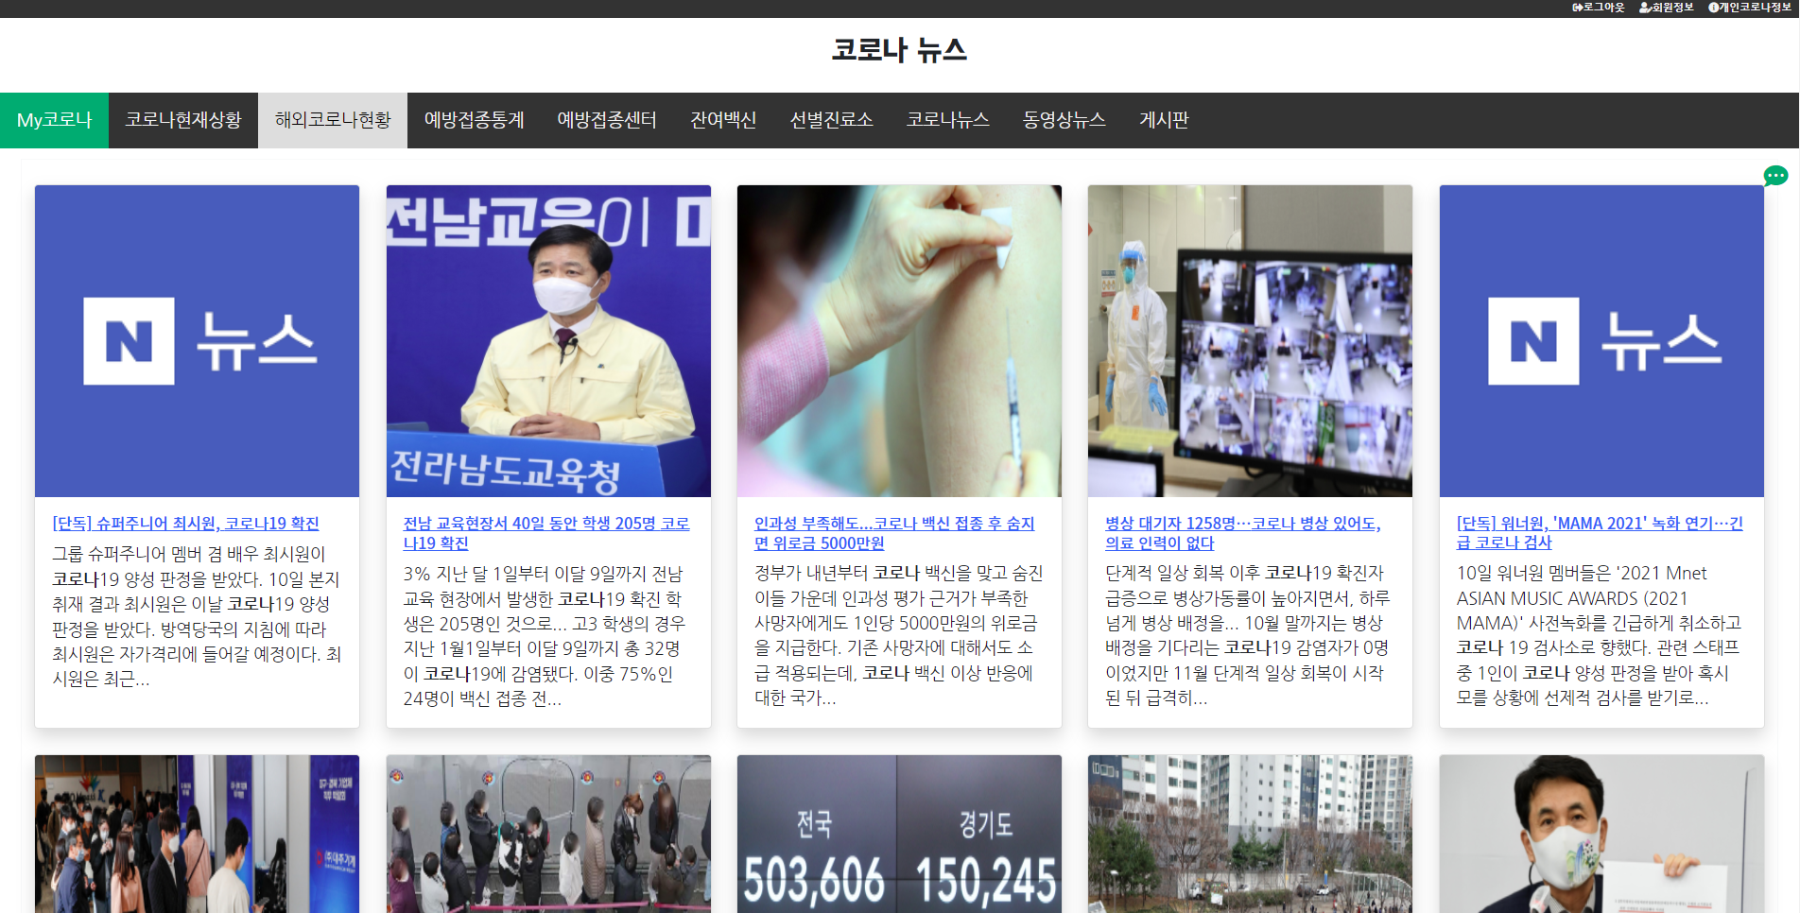
화면 구성
주소 정보에 기록된 지역이
확진자 수가 많은 지역중
하나와 겹치면 겹친 지역의
그래프를 지운다.
코로나 뉴스
코로나 관련 뉴스를 화면에 띄워 클릭시 네이버 뉴스로 이동이 가능하게 함

Slide 26
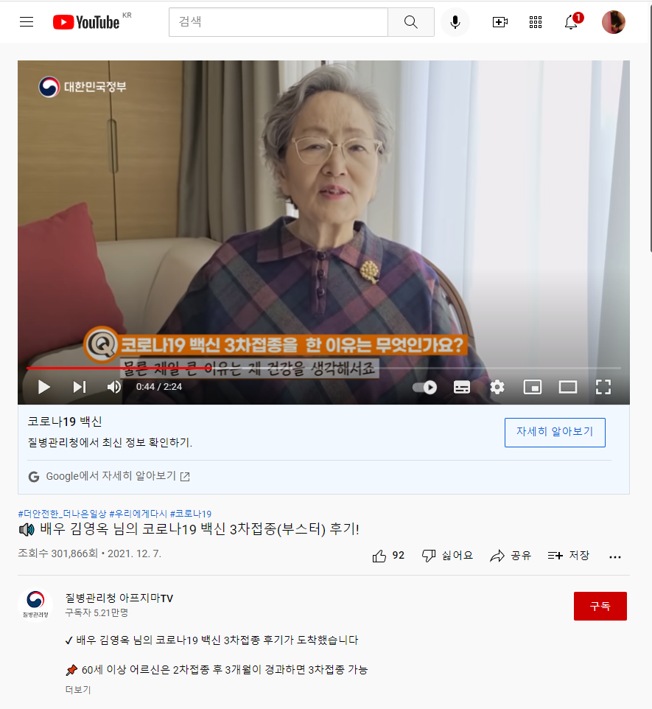
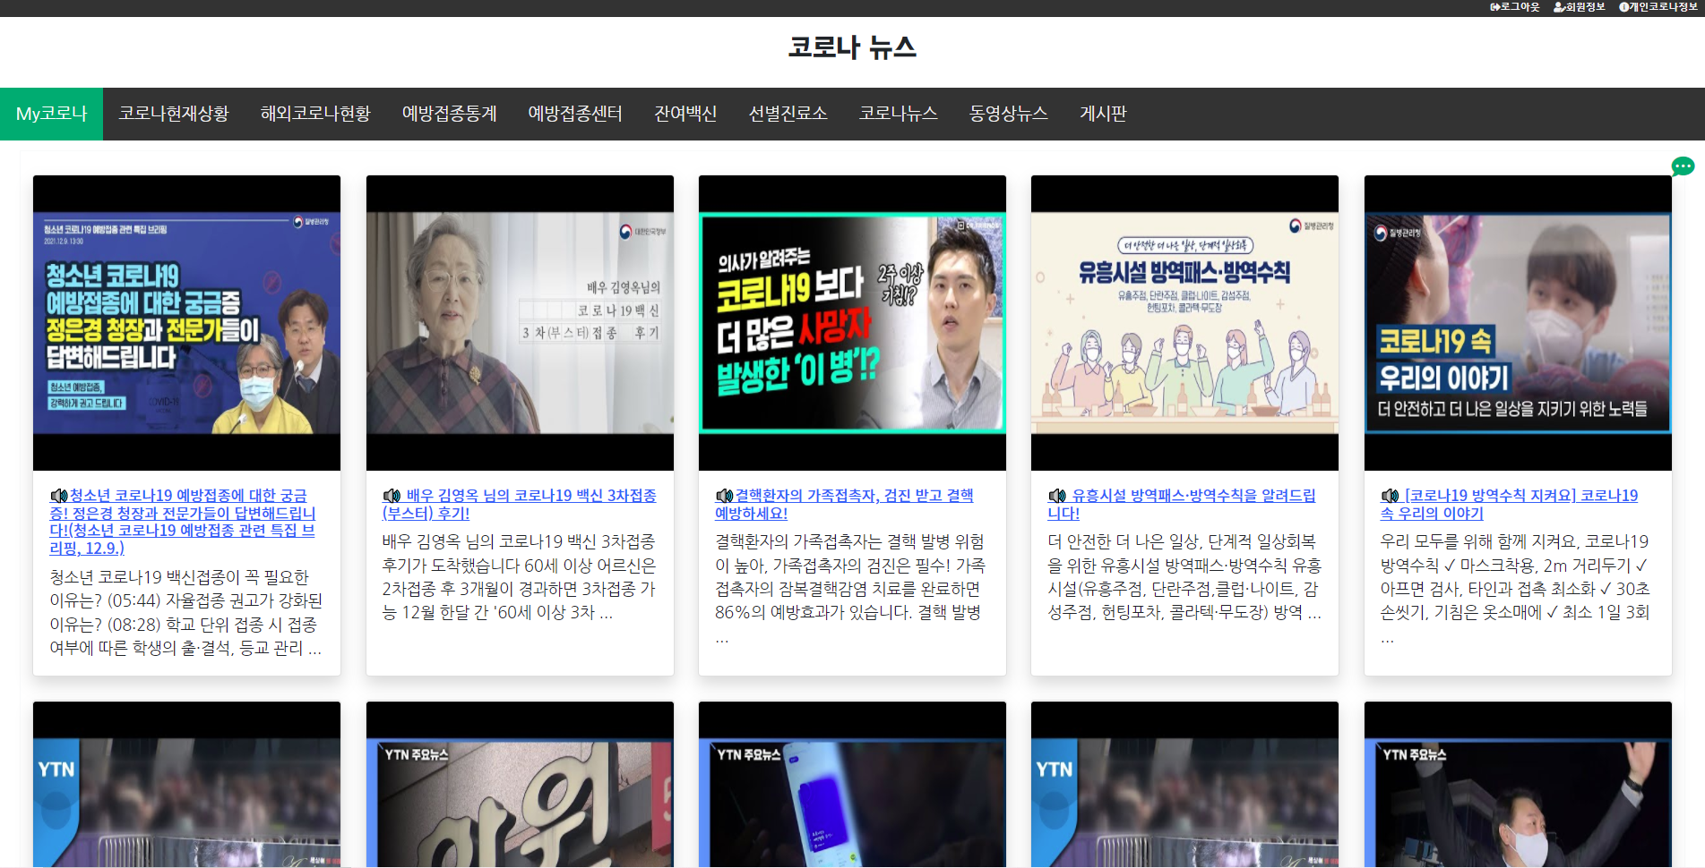
화면 구성
동영상 뉴스
코로나 관련 유튜브 동영상을 화면에 띄워 클릭시 유튜브로 이동이 가능하게 함

Slide 27
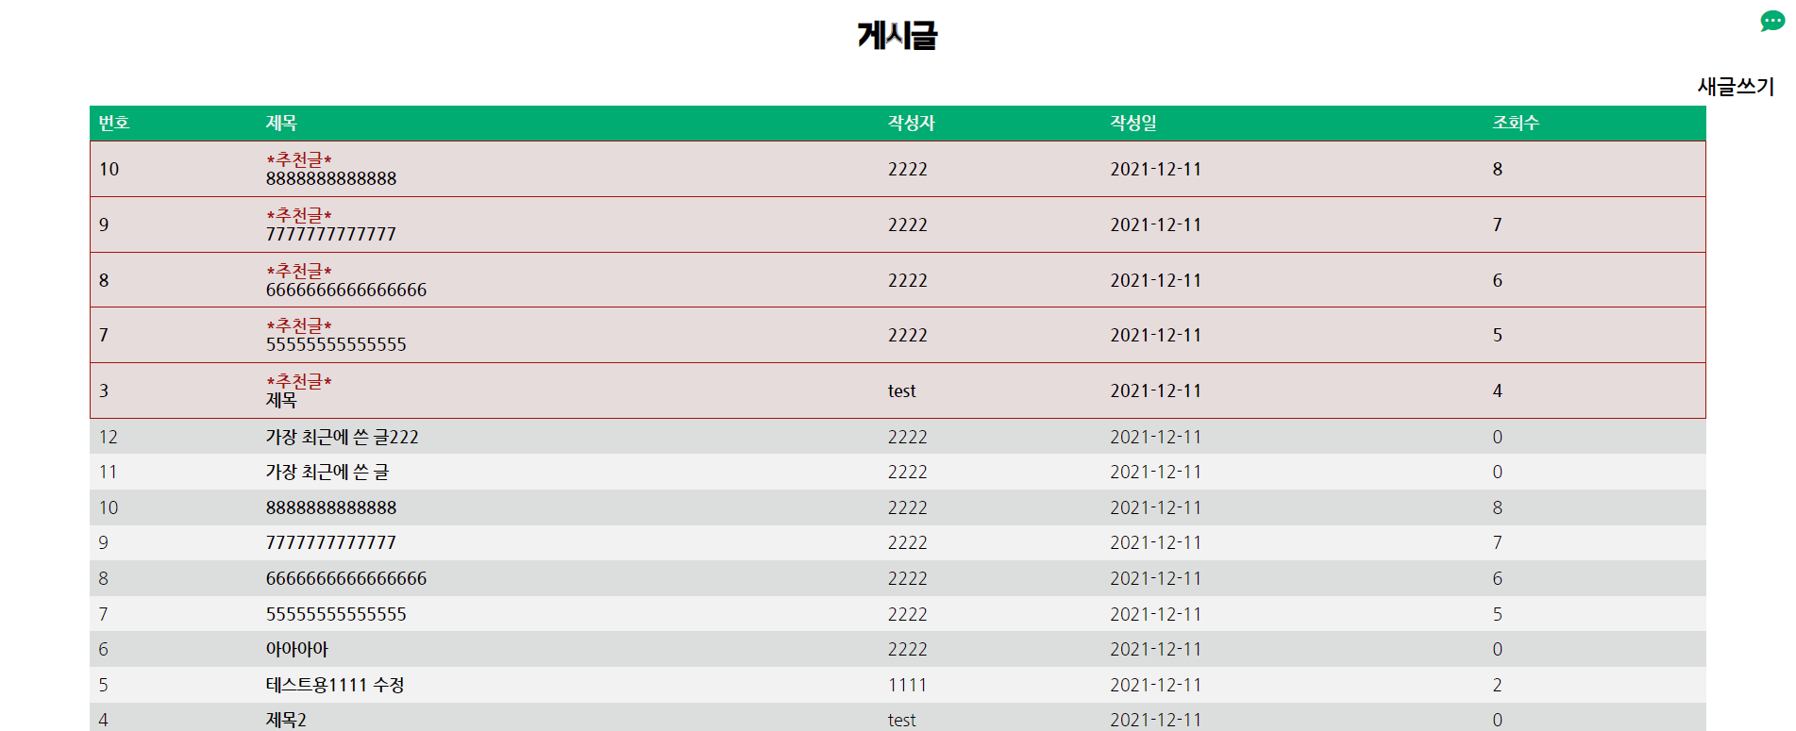
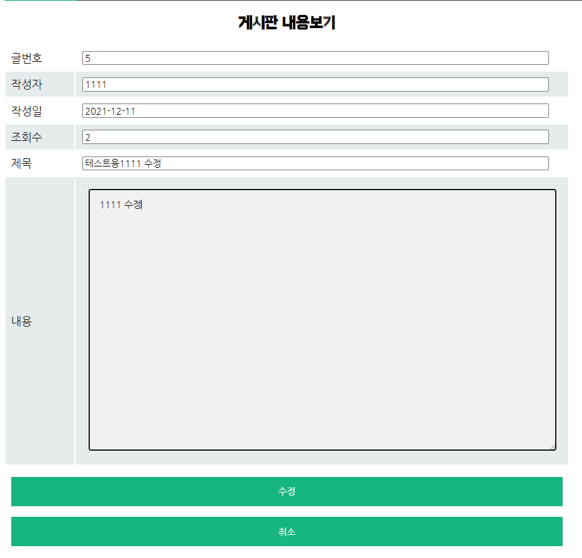
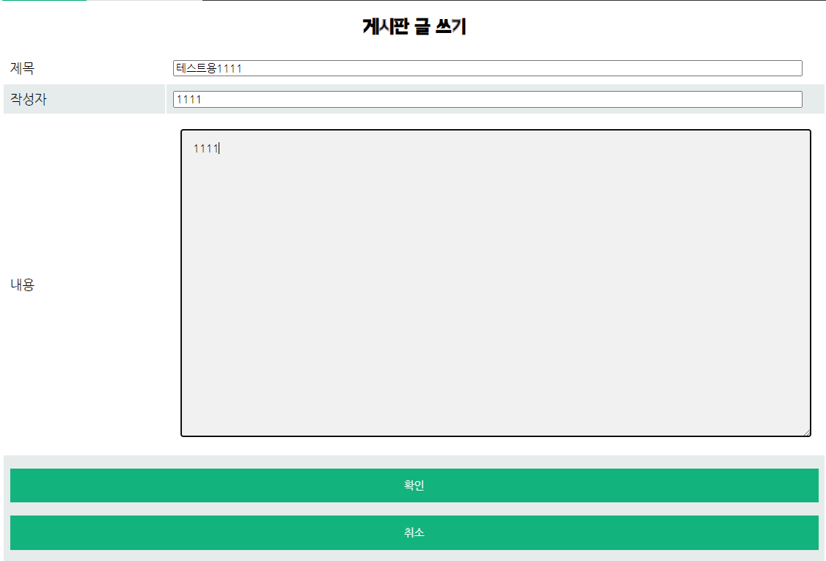
화면 구성
주소 정보에 기록된 지역이
확진자 수가 많은 지역중
하나와 겹치면 겹친 지역의
그래프를 지운다.
게시판
게시판에서 게시글을 쓰고 본인의 게시글은 수정과 삭제가 가능하다.
게시글을 시간 순으로 정렬하였다.
맨 위의 5칸을 조회수가 높은 순으로 따로 배치하여 추천글 기능을 넣었다.

Slide 28




화면 구성
게시판-댓글
각각의 게시글에 개별적인 댓글을 달 수 있다
자신 댓글을 수정 및 삭제 할 수 있다.
게시글을 쓴 작성자는 해당 게시글의 모든 댓글을 삭제할 수 있다.

Slide 29
결론
코로나 관련 정보 및 통계를 한 곳 에서 볼 수 있도록 함
회원가입 시 주소 API를 사용하여, 우리 지역 코로나 정보를 볼 수 있도록 함
코로나 뉴스 및 동영상을 볼 수 있도록 함
코로나 관련 커뮤니티 구현을 위해 게시판 이용 및 채팅을 할 수 있도록 함
개인 코로나 정보를 기록 할 수 있도록 함

